Slide 1
Рассеяние и захват темной материи

Slide 2
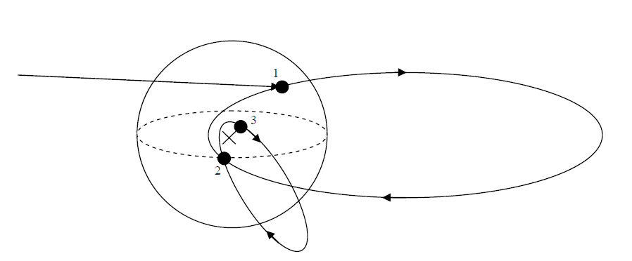
Введение
Темная материя (ТМ) – один из основных компонентов Вселенной. Ее природа и состав не известны
Существуют различные кандидаты из различных расширений СМ.
Методы поиска
Прямые методы (регистрация отдачи)
Косвенные
На ускорителях (нарушение видимого ЗСЭИ)
Поиск сигналов от аннигиляции или распада
В данной работе рассматривается влияние неупругого рассеяния на захват частиц ТМ небесными телами (Солнце, Земля).

Slide 3
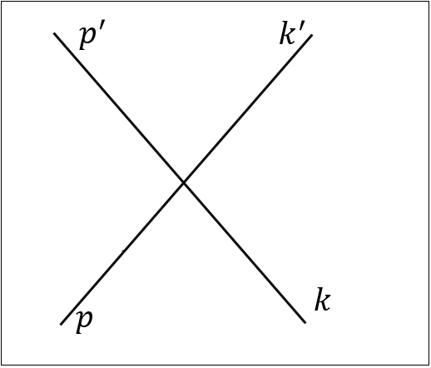
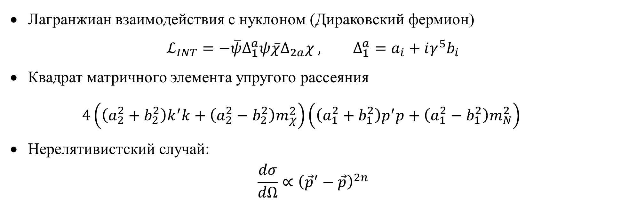
Сечение процесса
Лагранжиан взаимодействия с нуклоном (Дираковский фермион)
$$ℒ_{INT}=−\overline{ψ}Δ_{1}^{a}ψ\overline{χ}∆_{2a}χ , Δ_{1}^{a}=a_{i}+iγ^{5}b_{i}$$
Квадрат матричного элемента упругого рассеяния
$$4\left(\left(a_{2}^{2}+b_{2}^{2}\right)k^{′}k+\left(a_{2}^{2}−b_{2}^{2}\right)m_{χ}^{2}\right)\left(\left(a_{1}^{2}+b_{1}^{2}\right)p^{′}p+\left(a_{1}^{2}−b_{1}^{2}\right)m_{N}^{2}\right)$$
Нерелятивистский случай:
$$\frac{dσ}{dΩ}∝{\left({\vec{p}}^{′}−\vec{p}\right)}^{2n}$$

Slide 4
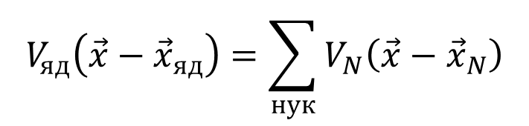

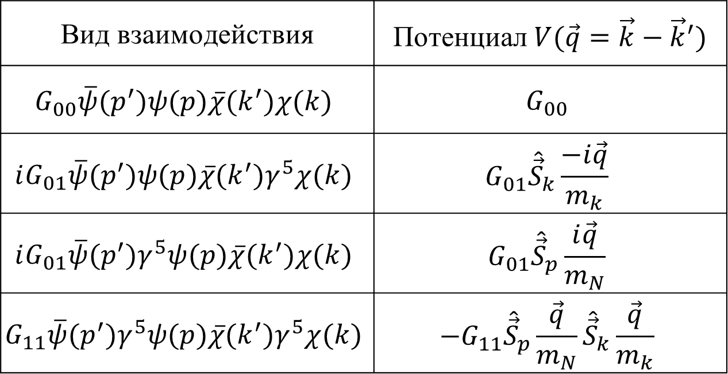


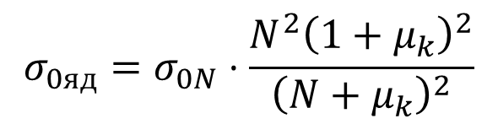
Сечение упругого процесса
Вид взаимодействия | Потенциал $V(\vec{q}=\vec{k}−{\vec{k}}^{′})$
$$G_{00}\overline{ψ}(p^{′})ψ(p)\overline{χ}(k^{′})χ(k)$$ | $$G_{00}$$
$$iG_{01}\overline{ψ}(p^{′})ψ(p)\overline{χ}(k^{′})γ^{5}χ(k)$$ | $$G_{01}{\hat{\vec{S}}}_{k}\frac{−i\vec{q}}{m_{k}}$$
$$iG_{01}\overline{ψ}(p^{′})γ^{5}ψ(p)\overline{χ}(k^{′})χ(k)$$ | $$G_{01}{\hat{\vec{S}}}_{p}\frac{i\vec{q}}{m_{N}}$$
$$G_{11}\overline{ψ}(p^{′})γ^{5}ψ(p)\overline{χ}(k^{′})γ^{5}χ(k)$$ | $$−G_{11}{\hat{\vec{S}}}_{p}\frac{\vec{q}}{m_{N}}{\hat{\vec{S}}}_{k}\frac{\vec{q}}{m_{k}}$$
$$V_{яд}\left(\vec{x}−{\vec{x}}_{яд}\right)=\sum_{нук}{V_{N}\left(\vec{x}−{\vec{x}}_{N}\right)}$$
$$V_{яд}\left(\vec{x}−{\vec{x}}_{яд}\right)=NV_{N}\left(\vec{x}−{\vec{x}}_{яд}\right)$$
$$V_{яд}\left(\vec{q}\right)=NV_{N}\left(\vec{q}\right)$$
$${\left|ℳ_{0}^{яд}\right|}^{2}=N^{2}{\left|ℳ_{0}^{N}\right|}^{2}$$
$$σ_{0яд}=σ_{0N}⋅\frac{N^{2}{\left(1+μ_{k}\right)}^{2}}{{\left(N+μ_{k}\right)}^{2}}$$

Slide 5
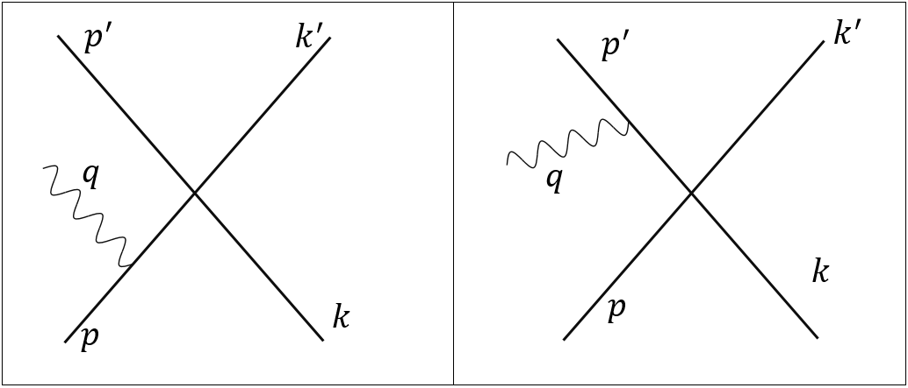
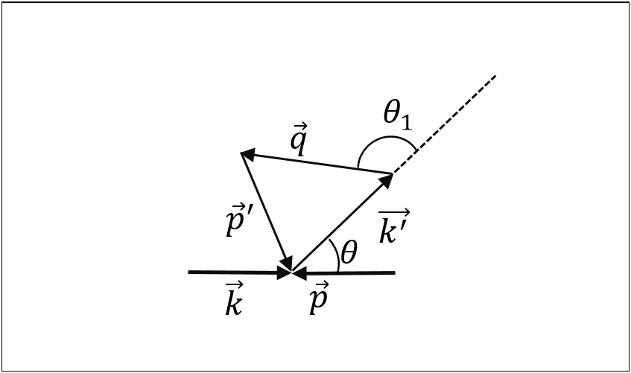
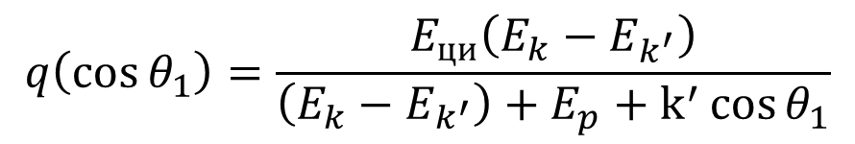
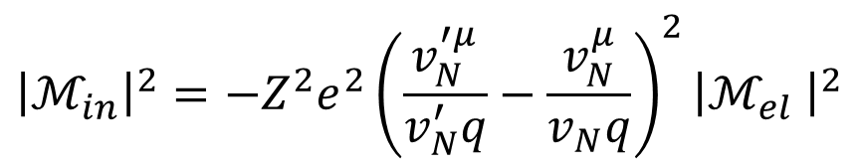
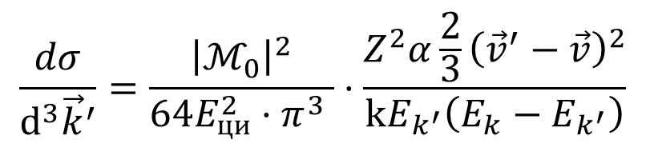
Сечение неупругого процесса
Кинематика процесса
$$q\left(\cos{θ_{1}}\right)=\frac{E_{ци}\left(E_{k}−E_{k^{′}}\right)}{\left(E_{k}−E_{k^{′}}\right)+E_{p}+k^{′}\cos{θ_{1}}}$$
$${\left|ℳ_{in}\right|}^{2}={−Z^{2}e^{2}{\left(\frac{v_{N}^{′μ}}{v_{N}^{′}q}−\frac{v_{N}^{μ}}{v_{N}q}\right)}^{2}\left|ℳ_{el} \right|}^{2}$$
$$\frac{dσ}{d^{3}{\vec{k}}^{′}}=\frac{{\left|ℳ_{0}\right|}^{2}}{64E_{ци}^{2}⋅π^{3} }⋅\frac{Z^{2}α\frac{2}{3}{\left({\vec{v}}^{′}−\vec{v}\right)}^{2}}{kE_{k^{′}}\left(E_{k}−E_{k^{′}}\right)}$$

Slide 6
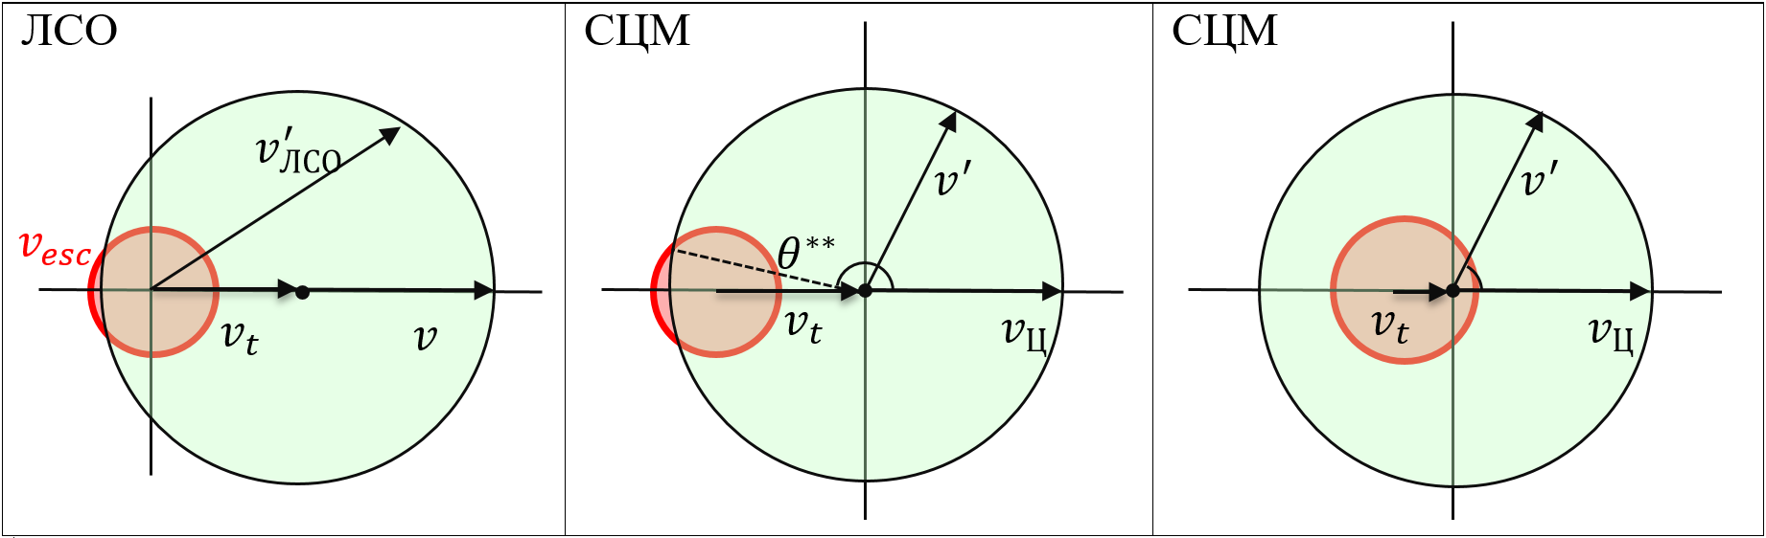
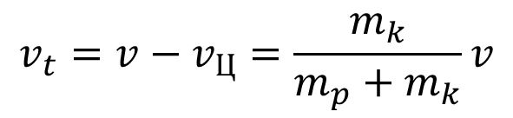
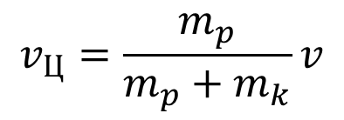
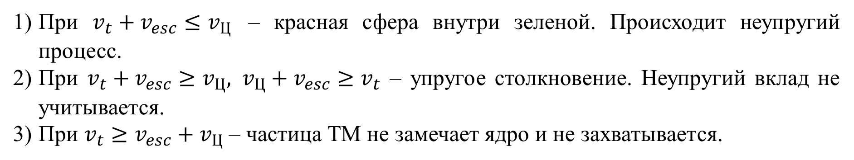
Процесс захвата
$$v_{Ц}=\frac{m_{p}}{m_{p}+m_{k}}v$$
$$v_{t}=v−v_{Ц}=\frac{m_{k}}{m_{p}+m_{k}}v$$
При $v_{t}+v_{esc}≤v_{Ц}$ – красная сфера внутри зеленой. Происходит неупругий процесс.
При $v_{t}+v_{esc}≥v_{Ц}, v_{Ц}+v_{esc}≥v_{t}$ – упругое столкновение. Неупругий вклад не учитывается.
При $v_{t}≥v_{esc}+v_{Ц}$ – частица ТМ не замечает ядро и не захватывается.

Slide 7
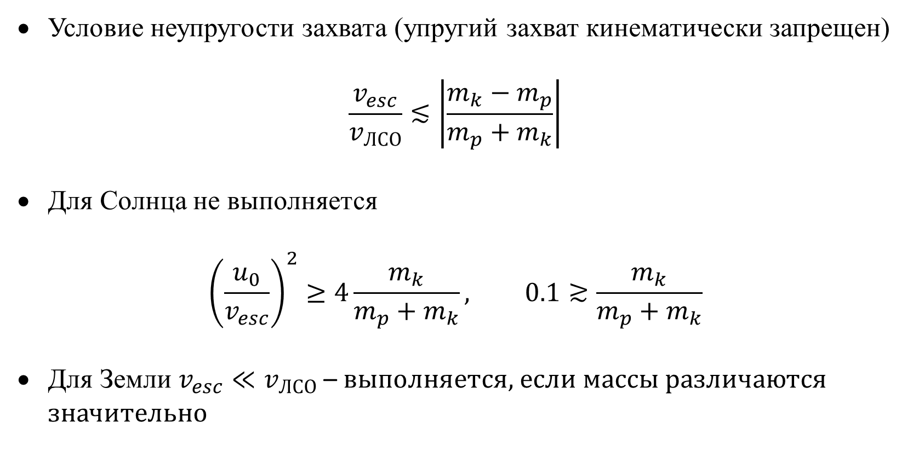
Процесс захвата
Условие неупругости захвата (упругий захват кинематически запрещен)
$$\frac{v_{esc}}{v_{ЛСО}}≲\left|\frac{m_{k}−m_{p}}{m_{p}+m_{k}}\right|$$
Для Солнца не выполняется
$${\left(\frac{u_{0}}{v_{esc}}\right)}^{2}≥4\frac{m_{k}}{m_{p}+m_{k}}, 0.1≳\frac{m_{k}}{m_{p}+m_{k}}$$
Для Земли $v_{esc}≪v_{ЛСО}$ – выполняется, если массы различаются значительно

Slide 8
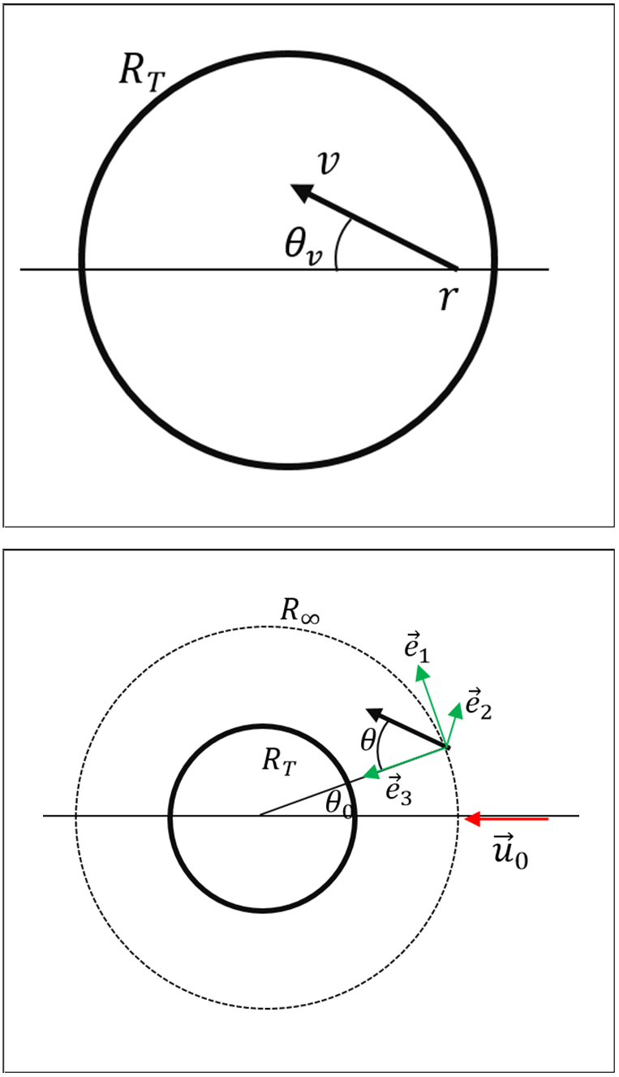
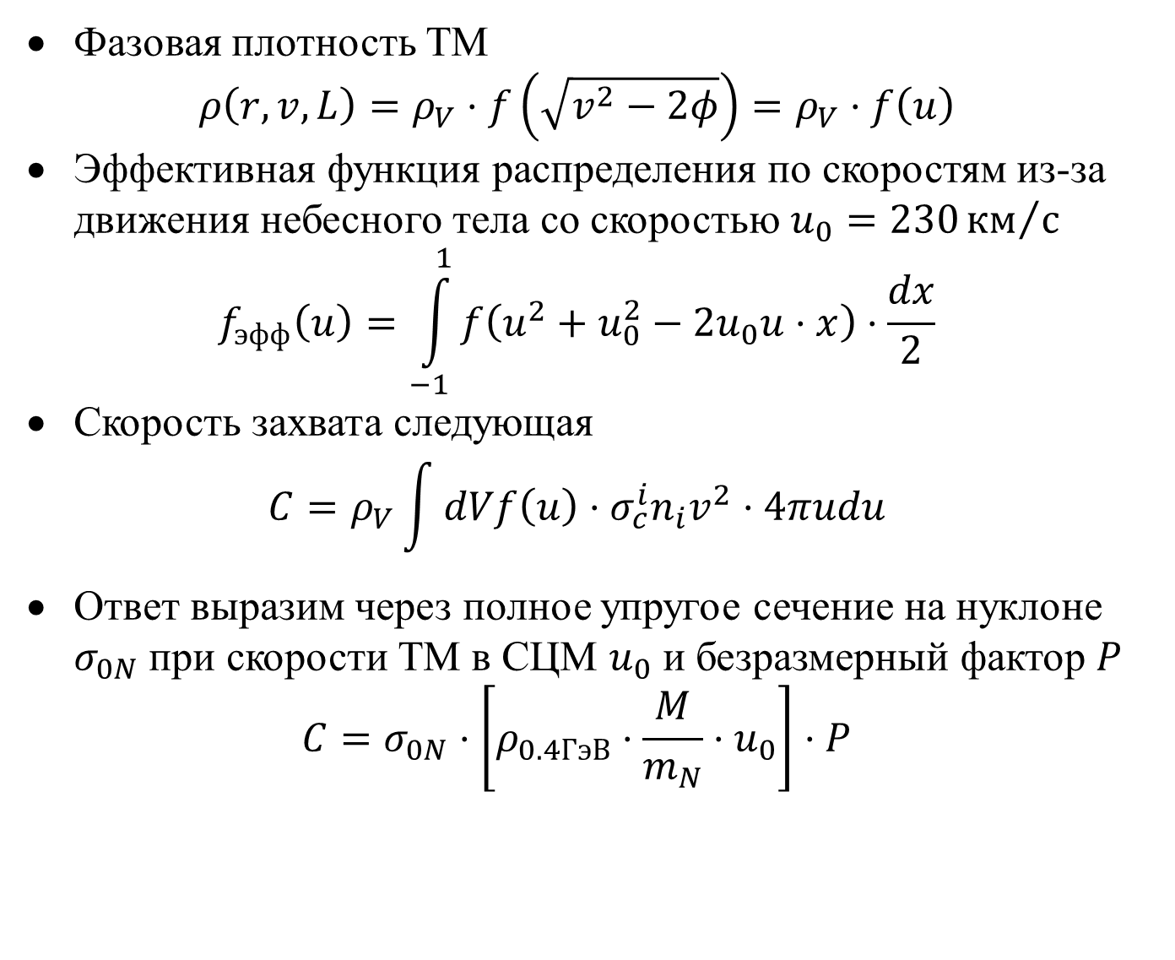
Формула для захвата
Фазовая плотность ТМ
$$ρ\left(r,v,L\right)=ρ_{V}⋅f\left(\sqrt{v^{2}−2φ}\right)=ρ_{V}⋅f\left(u\right)$$
Эффективная функция распределения по скоростям из-за движения небесного тела со скоростью $u_{0}=230{км}/с$
$$f_{эфф}\left(u\right)=\int_{−1}^{1}{f\left(u^{2}+u_{0}^{2}−2u_{0}u⋅x\right)⋅\frac{dx}{2}}$$
Скорость захвата следующая
$$C=ρ_{V}\int{dVf\left(u\right)⋅σ_{c}^{i}n_{i}v^{2}⋅4πudu}$$
Ответ выразим через полное упругое сечение на нуклоне $σ_{0N}$ при скорости ТМ в СЦМ $u_{0}$ и безразмерный фактор $P$
$$C=σ_{0N}⋅\left[ρ_{0.4ГэВ}⋅\frac{M}{m_{N}}⋅u_{0}\right]⋅P$$

Slide 9
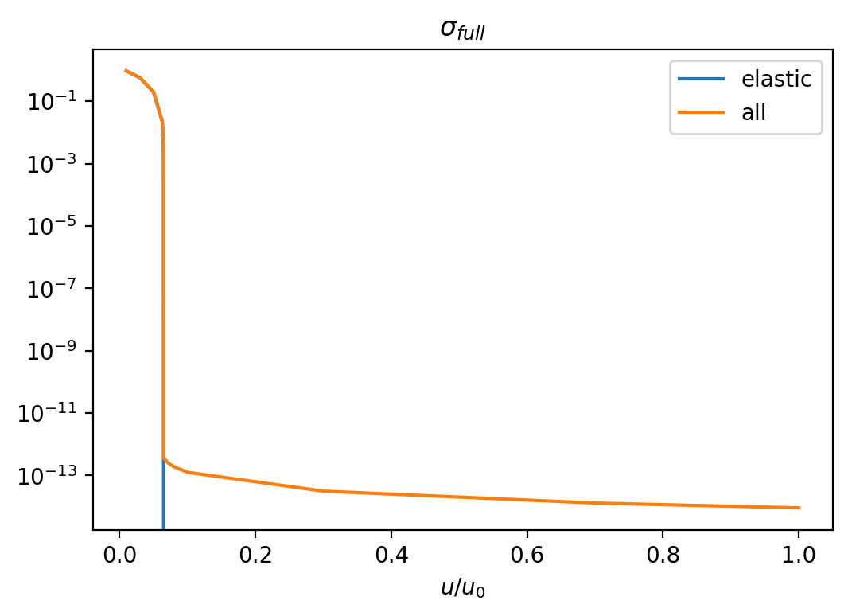
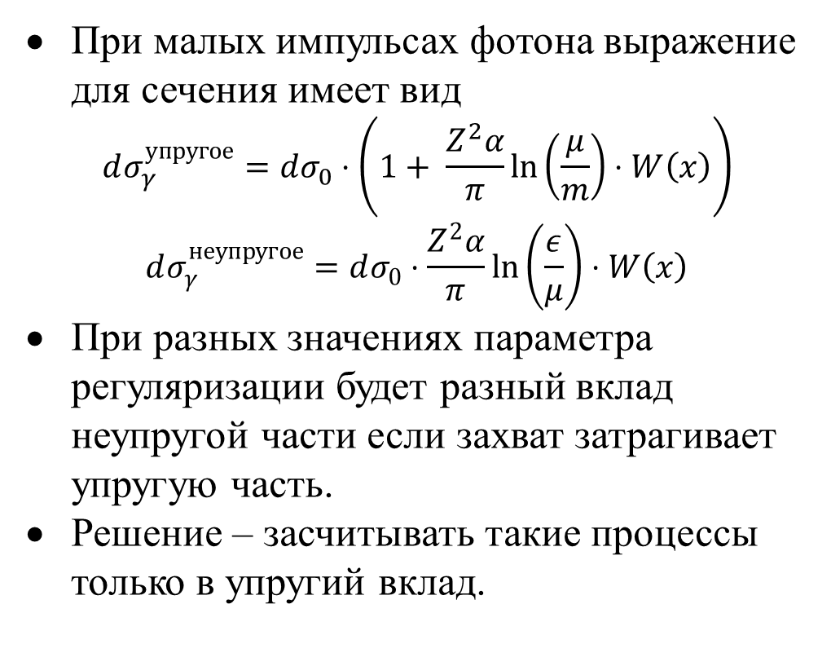
Инфракрасная расходимость
При малых импульсах фотона выражение для сечения имеет вид
$$dσ_{γ}^{упругое}=dσ_{0}⋅\left(1+ \frac{Z^{2}α}{π}\ln\left(\frac{μ}{m}\right)⋅W\left(x\right)\right)$$
$$dσ_{γ}^{неупругое}=dσ_{0}⋅\frac{Z^{2}α}{π}\ln\left(\frac{ε}{μ}\right)⋅W\left(x\right)$$
При разных значениях параметра регуляризации будет разный вклад неупругой части если захват затрагивает упругую часть.
Решение – засчитывать такие процессы только в упругий вклад.
обезразмеренное сечение захвата

Slide 10
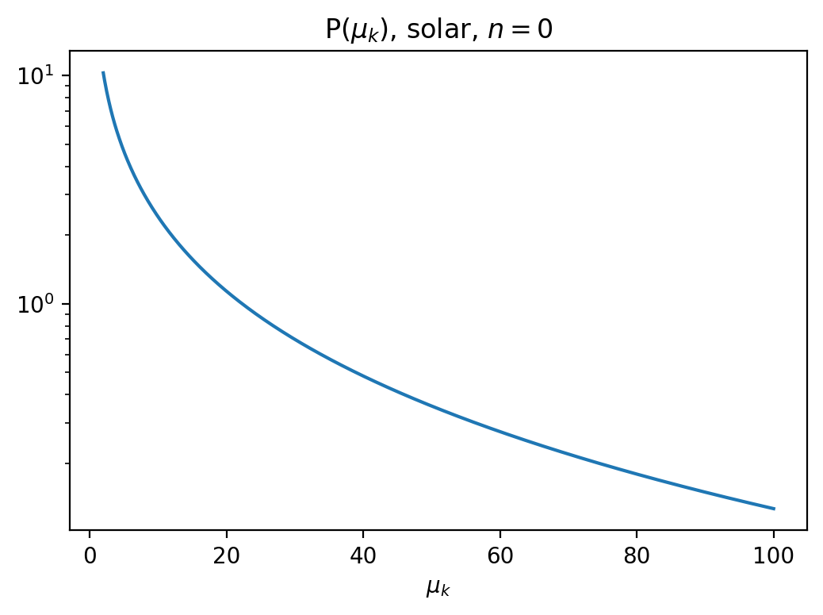
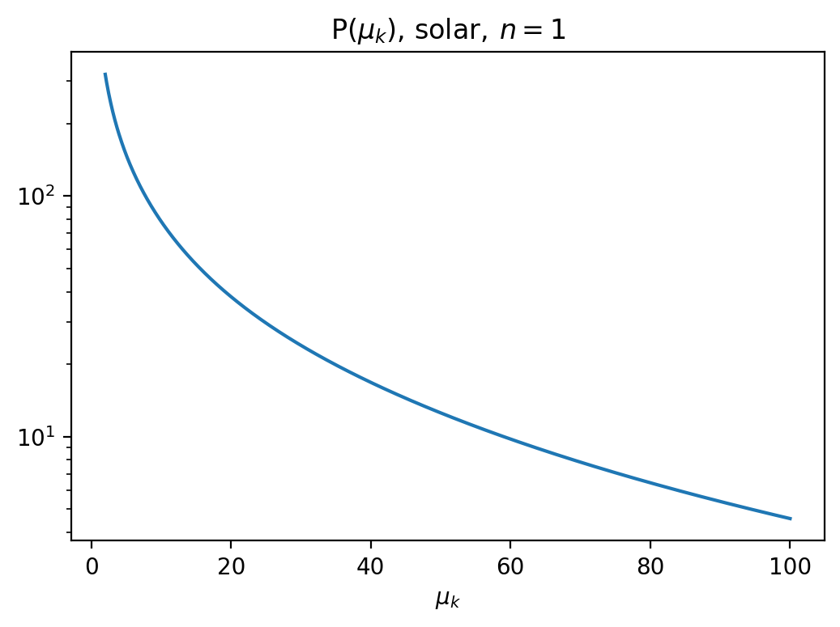
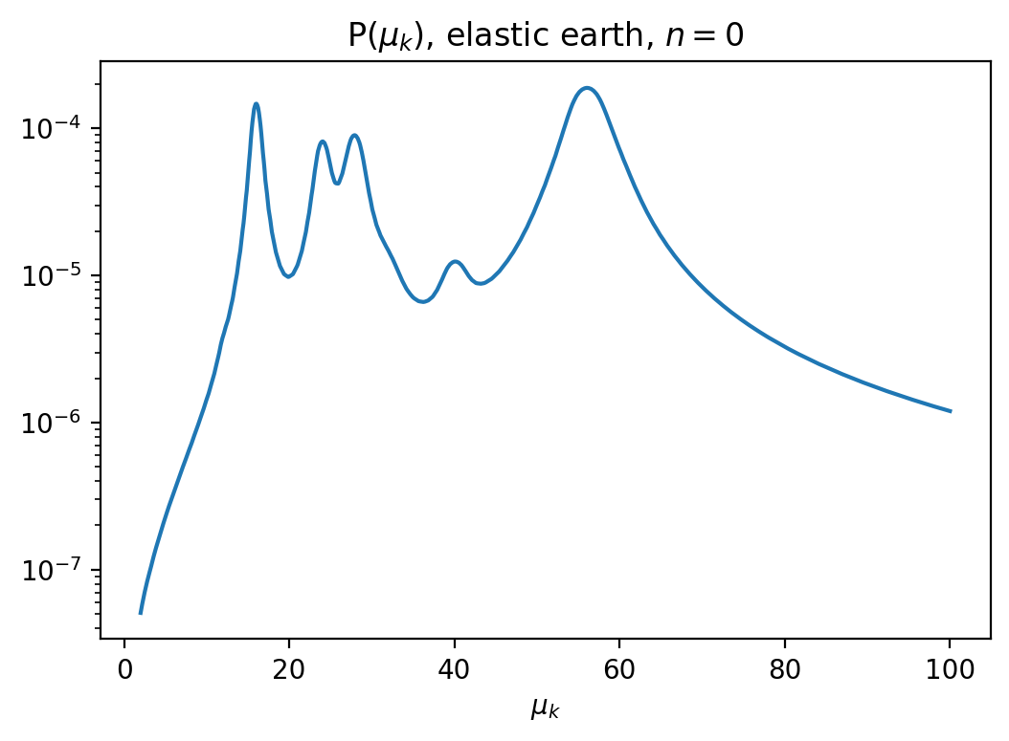
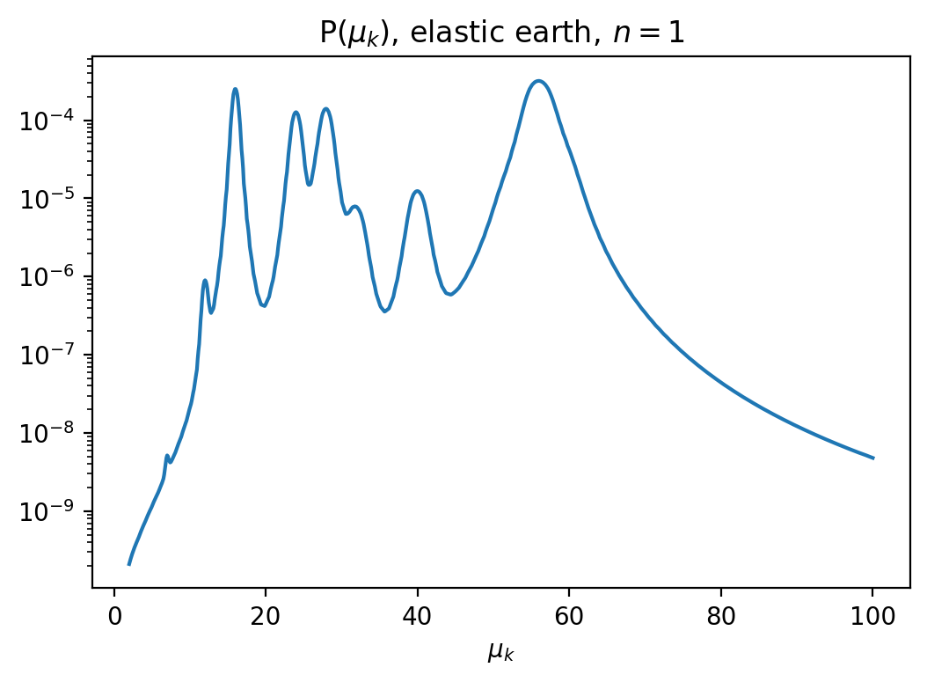
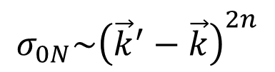
Результаты
$$σ_{0N}\sim {\left({\vec{k}}^{′}−\vec{k}\right)}^{2n}$$

Slide 11
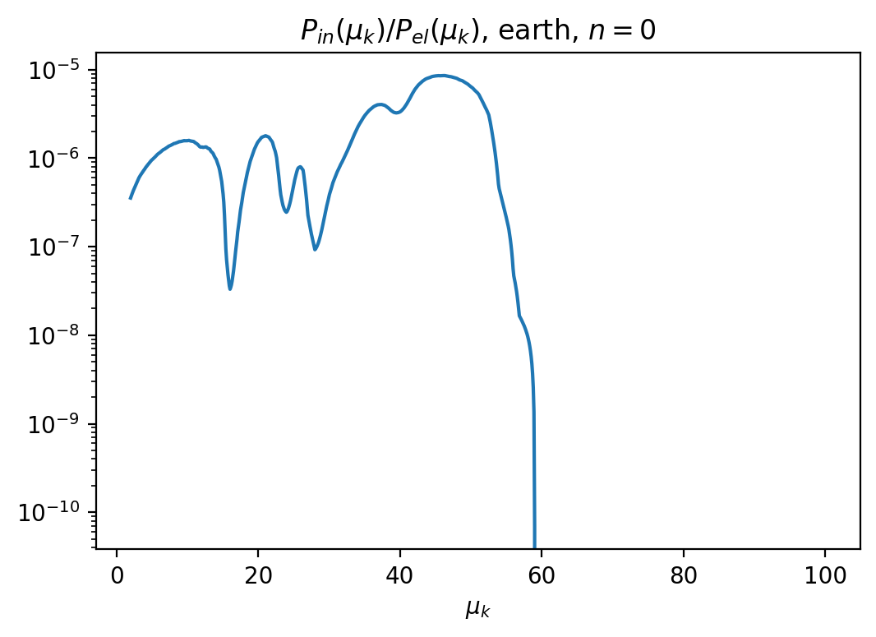
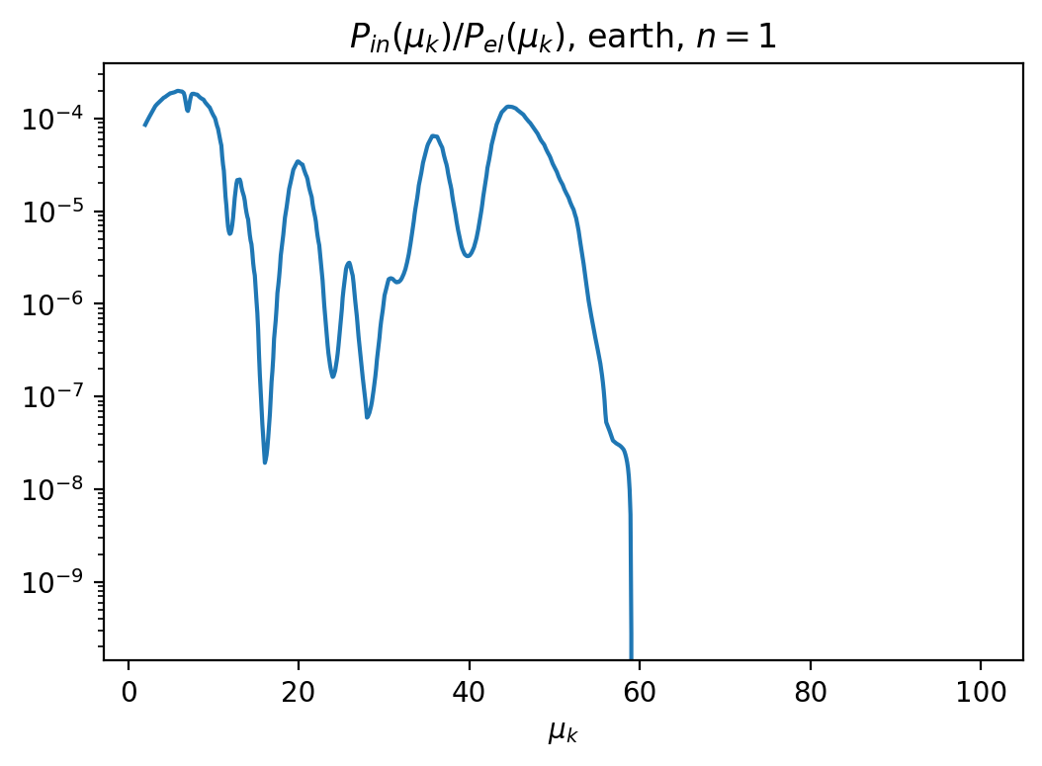
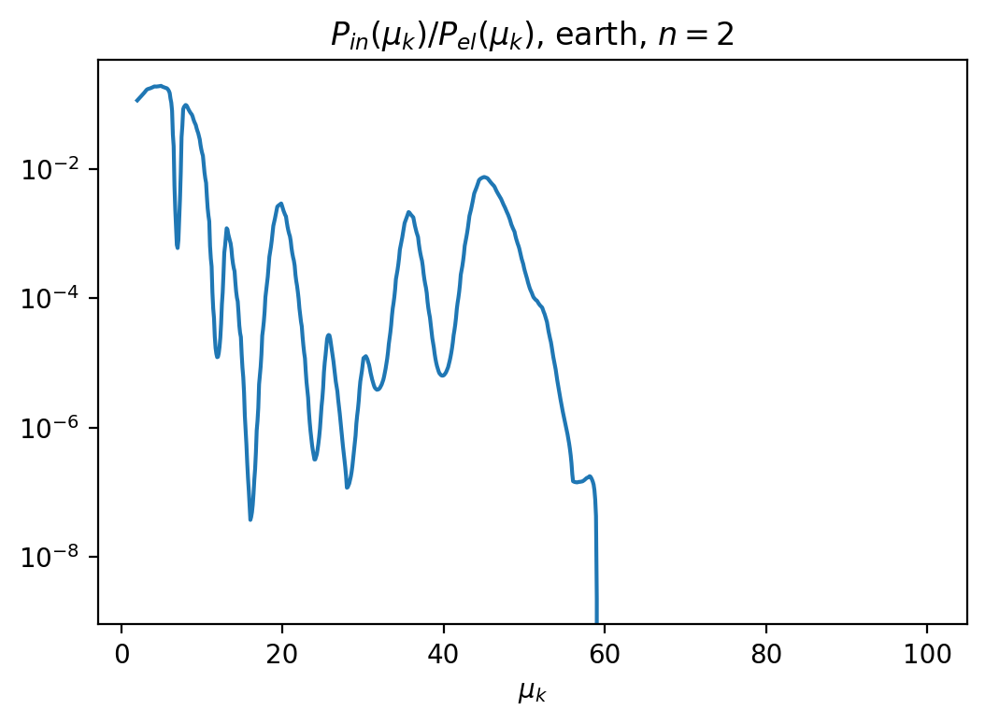

Slide 12
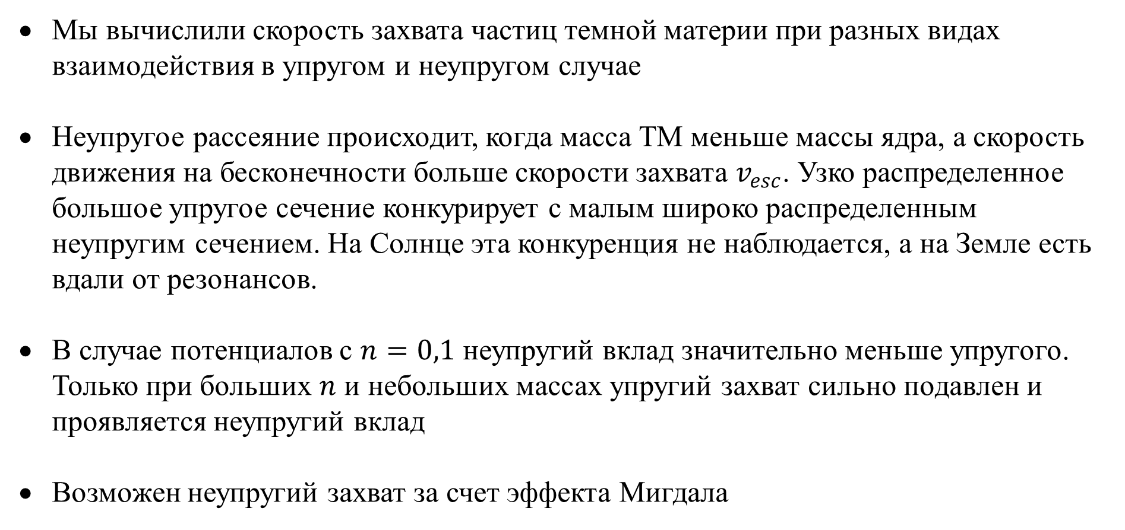
Заключение
Мы вычислили скорость захвата частиц темной материи при разных видах взаимодействия в упругом и неупругом случае
Неупругое рассеяние происходит, когда масса ТМ меньше массы ядра, а скорость движения на бесконечности больше скорости захвата $v_{esc}$. Узко распределенное большое упругое сечение конкурирует с малым широко распределенным неупругим сечением. На Солнце эта конкуренция не наблюдается, а на Земле есть вдали от резонансов.
В случае потенциалов с $n=0,1$ неупругий вклад значительно меньше упругого. Только при больших $n$ и небольших массах упругий захват сильно подавлен и проявляется неупругий вклад
Возможен неупругий захват за счет эффекта Мигдала

Slide 14
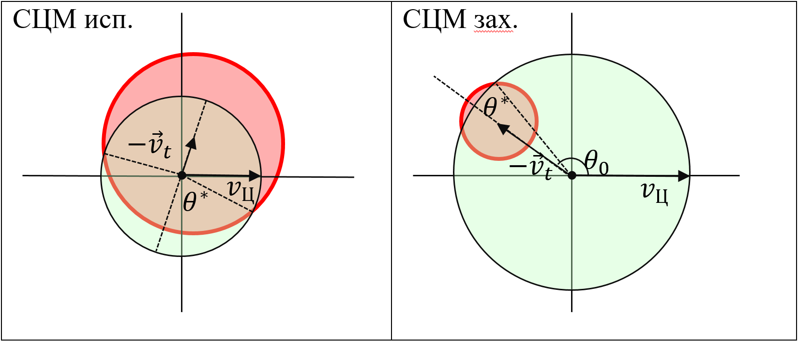
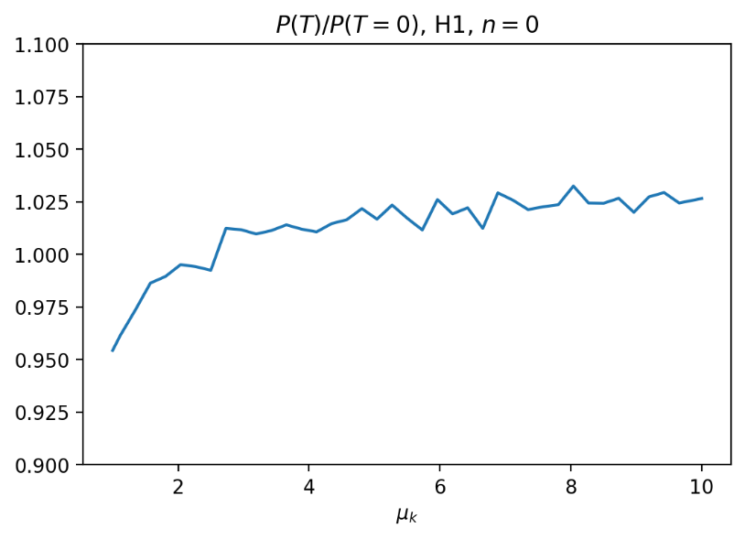
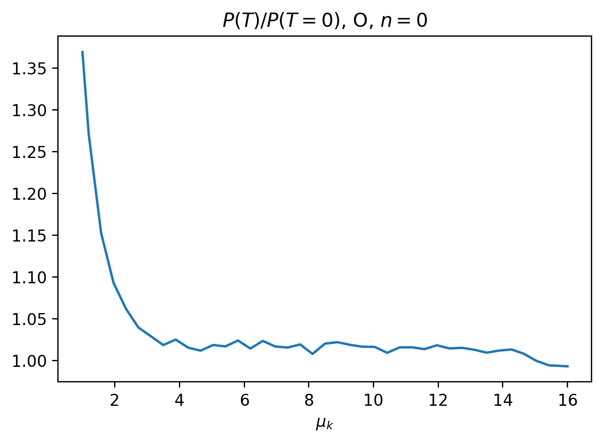
Дополнительный слайд: Температура

Slide 15

Дополнительный слайд: Грубые оценки
Фактор подавления для неупругого вклада
$$P_{in}\sim Z^{2}α⋅{\left(\frac{m_{k}}{m_{p}+m_{k}}\right)}^{2}\frac{v_{esc}^{3}}{u_{0} }$$
Фактор подавления упругого сечения в резонансе
$$P_{el}^{res}\sim \frac{v_{esc}^{2}}{u_{0}^{2}}$$
Фактор подавления упругого сечения вдали от резонанса
$$P_{el}\sim {\left(\frac{v_{esc}}{u_{0}}\right)}^{2n+4}$$

Slide 16

Дополнительный слайд: Оценка для потоков
Уравнение для количества захваченных частиц
$$\frac{dN}{dt}=C−EN−AN^{2}$$
Число аннигиляций в небесном теле
$$Γ_{ann}=\frac{C}{2}{th}^{2}\left(\frac{t}{τ}\right), τ=\sqrt{CA}$$
Отношение потоков от Земли и от Солнца
$$\frac{J_{З}}{J_{С}}≲\frac{C_{З}}{C_{С}}⋅{\left(\frac{R_{З}}{R_{СЗ}}\right)}^{2}∼1.6⋅{10}^{3}⋅\frac{P_{З}}{P_{С}}$$

Slide 17

Дополнительный слайд: Другие неупругие процессы
Переходы энергетических уровней в ядре
$$\frac{m_{p}}{m_{p}+m_{k}}\sqrt{v_{ЛСО}^{2}−\frac{2ΔE}{m_{p}}⋅\frac{\left(m_{k}+m_{p}\right)}{m_{k}}}+v_{esc}≥\frac{m_{k}}{m_{p}+m_{k}}v_{ЛСО}$$
Эффект Мигдала (переход между уровнями в атоме и ионизация)

